Slide 1

OFFRE D’ABONNEMENT
POUR LES CLUBS de foot
SAISON 2024-2025

Slide 2
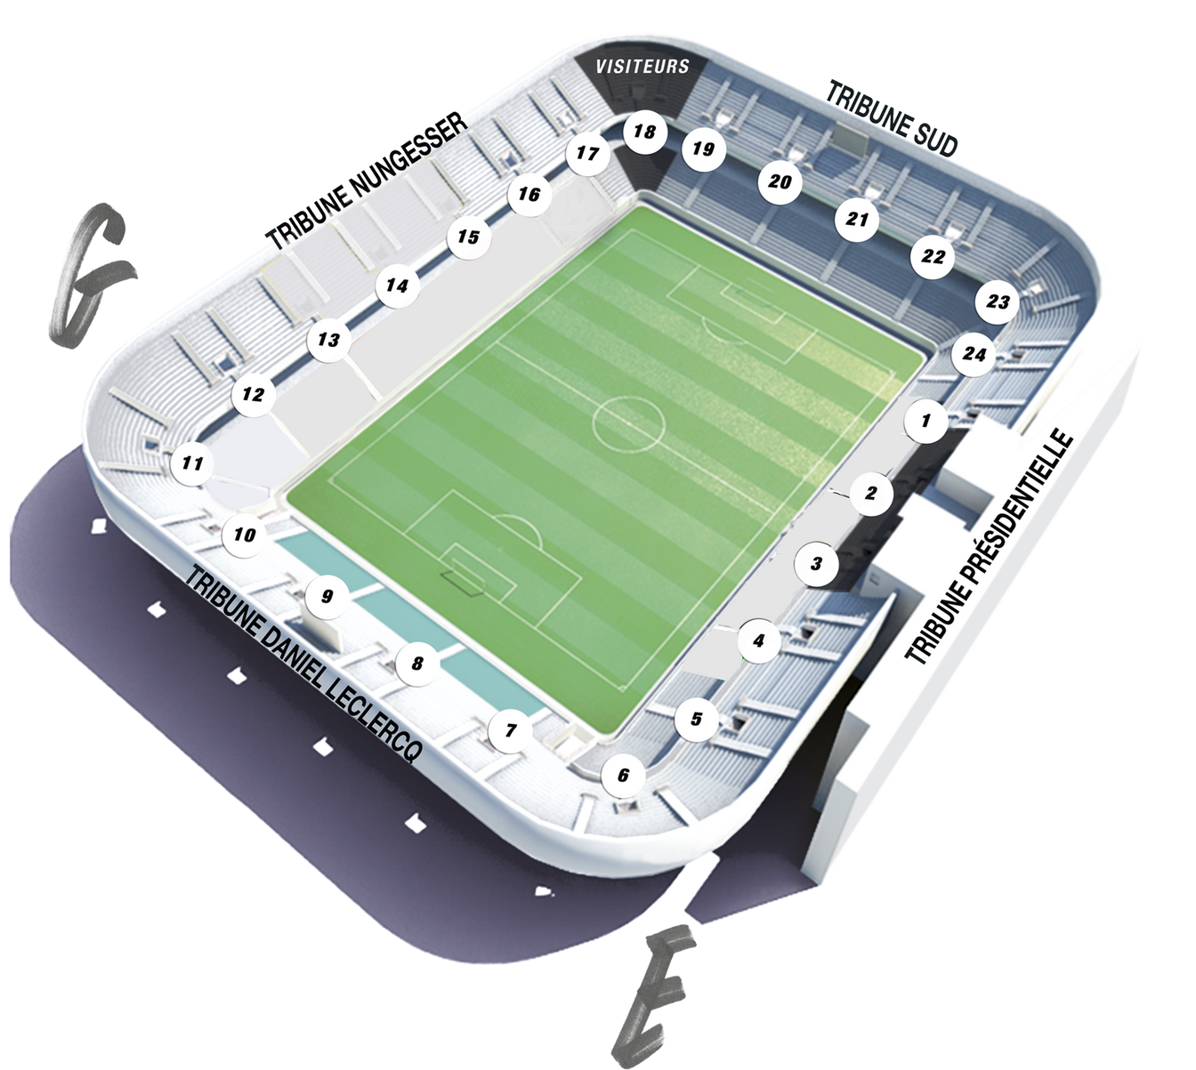

PLAN DU STADE
Catégorie 6
Abonnement TRIBUNE LECLERCQ
Entrée porte E

Slide 3
AVANTAGES ABONNES
  1€ de réduction sur soft et bière jusqu’au coup d’envoi
  Fanday offerte
  1er tour à domicile de CDF offert
  -10% de réduction à la boutique

Slide 4

tarifs abonnements
POUR 17 MATCHS | PRIX AU MATCH
55€ | 3,24€
PALIER D’ABONNEMENT
60 ABOS
Défilé autour du terrain en avant-match
30 ABOS
Visite du stade du Hainaut
15 ABOS
200 posters

